Slide 1
CHÀO MỪNG CÁC EM!
ĐẾN VỚI BÀI HỌC MỚI!

Slide 2
KHỞI ĐỘNG
Em hãy kể một vài thông tin mà em biết được từ internet?

Slide 3
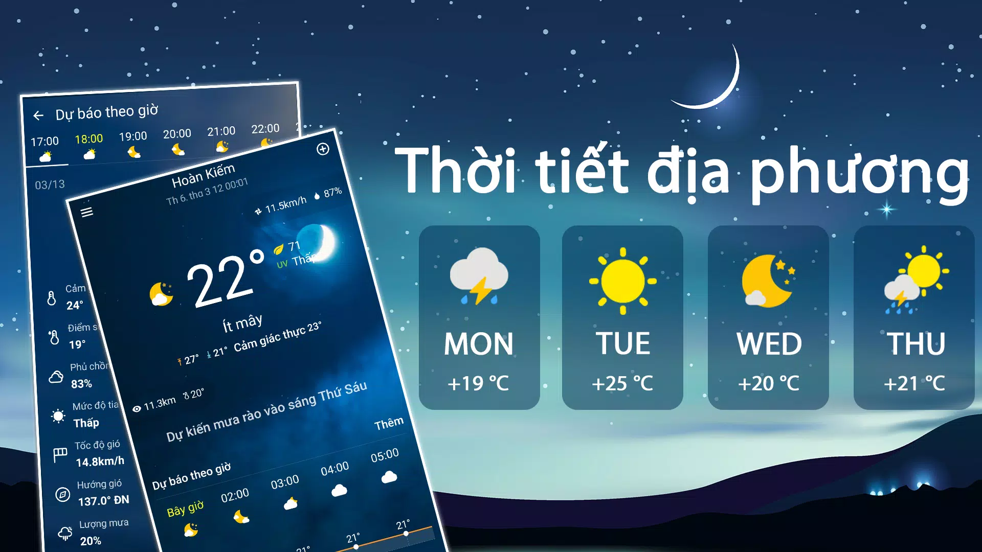
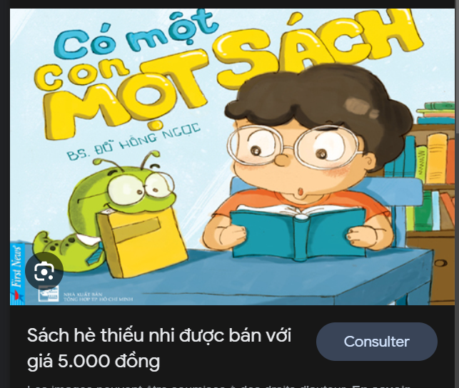
MỘT SỐ THÔNG TIN TỪ INTERNET
Thông tin thời tiết
Thông tin về một cuốn sách

Slide 4
MỘT SỐ THÔNG TIN TỪ INTERNET
Một bài hát thiếu nhi
Một video ca nhạc

Slide 5
CHỦ ĐỀ C: TỔ CHỨC LƯU TRỮ, TÌM KIẾM VÀ TRAO ĐỔI THÔNG TIN
C1. BƯỚC ĐẦU TÌM KIẾM THÔNG TIN TRÊN INTERNET
BÀI 1. TÌM KIẾM THÔNG TIN TRÊN INTERNET

Slide 6
NỘI DUNG BÀI HỌC
Cách dùng máy tính để tìm kiếm thông tin
01
Xác định từ khóa tìm kiếm
02

Slide 7
PHẦN 1
CÁCH SỬ DỤNG MÁY TÍNH
ĐỂ TÌM KIẾM THÔNG TIN

Slide 8
Khái niệm: Máy tìm kiếm là công cụ hay một trang web đặc biệt để tìm thông tin trên Internet. Tên máy tìm kiếm thường trùng với tên trang web.
Google Chrome
Microsoft Edge
Bing
Safari
Một số trình duyệt Internet thông dụng

Slide 9
THỰC HIỆN TÌM KIẾM THÔNG TIN
Bước 1. Khởi động một trình duyệt Internet
Nháy đúp vào biểu tượng của một trình duyệt Internet.
Bước 2. Truy cập vào trang web của máy tìm kiếm
Nháy đúp vào biểu tượng của một trình duyệt Internet.
Google Chrome
Gõ địa chỉ google.com vào thanh địa chỉ

Slide 10
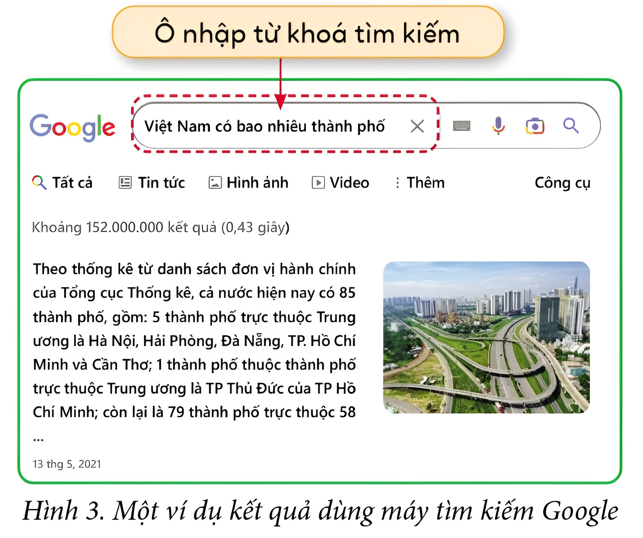
THỰC HIỆN TÌM KIẾM THÔNG TIN
Bước 3. Nhập từ khóa vào máy tìm kiếm
Nhập vào ô tìm kiếm một từ hay một cụm từ liên quan đến chủ đề nội dung cần tìm. (có thể gõ không dấu)
Bước 4. Bắt đầu tìm kiếm và lựa chọn kết quả
Sau khi nhập xong từ khóa, gõ phím Enter. Lựa chọn kết quả hiển thị và nháy chuột vào một kết quả mong muốn để xem nội dung thông tin.

Slide 11
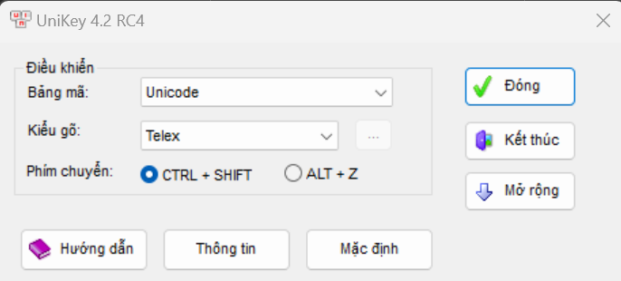
CÁCH GÕ TỪ KHÓA CÓ DẤU
Bước 1. Thiết lập kiểu gõ Telex trên máy tính
Khởi động phần mềm Unikey trên máy tính, bằng cách nhấp đúp choột vào biểu tượng của phần mềm.
Chọn bảng mã Unicode, kiểu gõ Telex.
Phần mềm hỗ trợ gõ Tiếng Việt Unikey

Slide 12
CÁCH GÕ TỪ KHÓA CÓ DẤU
Bước 2. Gõ từ khóa “Việt Nam có bao nhiêu thành phố”
Cách gõ:
Việt Nam → Vieejt Nam
có → cos
bao nhiêu → bao nhieeu
thành phố → thafnh phoos

Slide 13
PHẦN 2
XÁC ĐỊNH TỪ KHÓA TÌM KIẾM

Slide 14
Hoạt động
Để tìm hiểu trên Internet về con koala, em hãy thực hiện các bước dung máy tìm kiếm với lần lượt từng từ khóa dưới đây:
Dựa vào kết quả ở hai lần tìm kiếm đó, em rút ra nhận xét gì?
Cho em xem con koala
con koala
GỢI Ý
Ở lần tìm kiếm đấu tiên em thu được như thế nào?
Ở lần tìm kiếm thứ hai em thu được kết quả như thế nào?

Slide 15
Với từ khóa không chứa từ “xem”, trên đầu danh sách là những thông tin ở dạng chữ.
Từ khóa có từ “xem” thì trên đầu danh sách sẽ hiện ra kết quả có nhiều hình ảnh và video.
Muốn tìm thêm những thông tin khác không phải hình ảnh và video, có thể xem những trang web ở phía dưới video.

Slide 16
KẾT LUẬN
Phải chọn từ khóa đúng và nên chọn từ khóa ngắn gọn, không thừa ý để tìm kiếm thông tin.
Với một từ khóa, máy tìm kiếm có thể đưa ra nhiều kết quả, mỗi kết quả là một trang web có chứa thông tin liên quan đến từ khóa.

Slide 17
LUYỆN TẬP
Nhiệm vụ: Em hãy sử dụng máy tìm kiếm để tìm thông tin với từ khóa “Quốc ca Việt Nam”.
Gợi ý: Một số từ khóa em có thể sử dụng để tìm kiếm
Cờ Việt Nam.
Video bài hát.
Lời bài Quốc ca.

Slide 18
VẬN DỤNG
Trong lịch sử Việt Nam, ông Trạng Nguyễn Hiền đỗ trạng nguyên khi còn rất nhỏ tuổi. Em hãy sử dụng ông cụ tìm kiếm thông tin trên Internet để tìm hiểu về ông.
Các bước thực hiện:
Xác định từ khóa tìm kiếm: ông Trạng Nguyễn Hiền, Nguyễn Hiền, Trạng nguyên Nguyễn Hiền….
Nhập từ khóa vào máy tìm kiếm. Thực hiện tìm kiếm.
Chọn lọc kết quả tìm kiếm, lấy những thông tin cần thiết.

Slide 19
NHẬN XÉT
Một số từ khóa có thể sử dụng:
“Ông Trạng Nguyễn Hiền”
“Trạng Nguyễn Hiền”
Một số thông tin cần chọn được trong danh sách kết quả:
Năm sinh, quê quán
Lí do ông được ca ngợi

Slide 20
HƯỚNG DẪN VỀ NHÀ
Ôn tập lại nội dung của bài học.
Hoàn thành các bài tập, nhiệm vụ được giao về nhà.
Chuẩn bị cho bài học mới, Bài 2. Em tập tìm thông tin trên internet

Slide 21
CẢM ƠN CÁC EM!
ĐÃ LẮNG NGHE!

